Slide 1
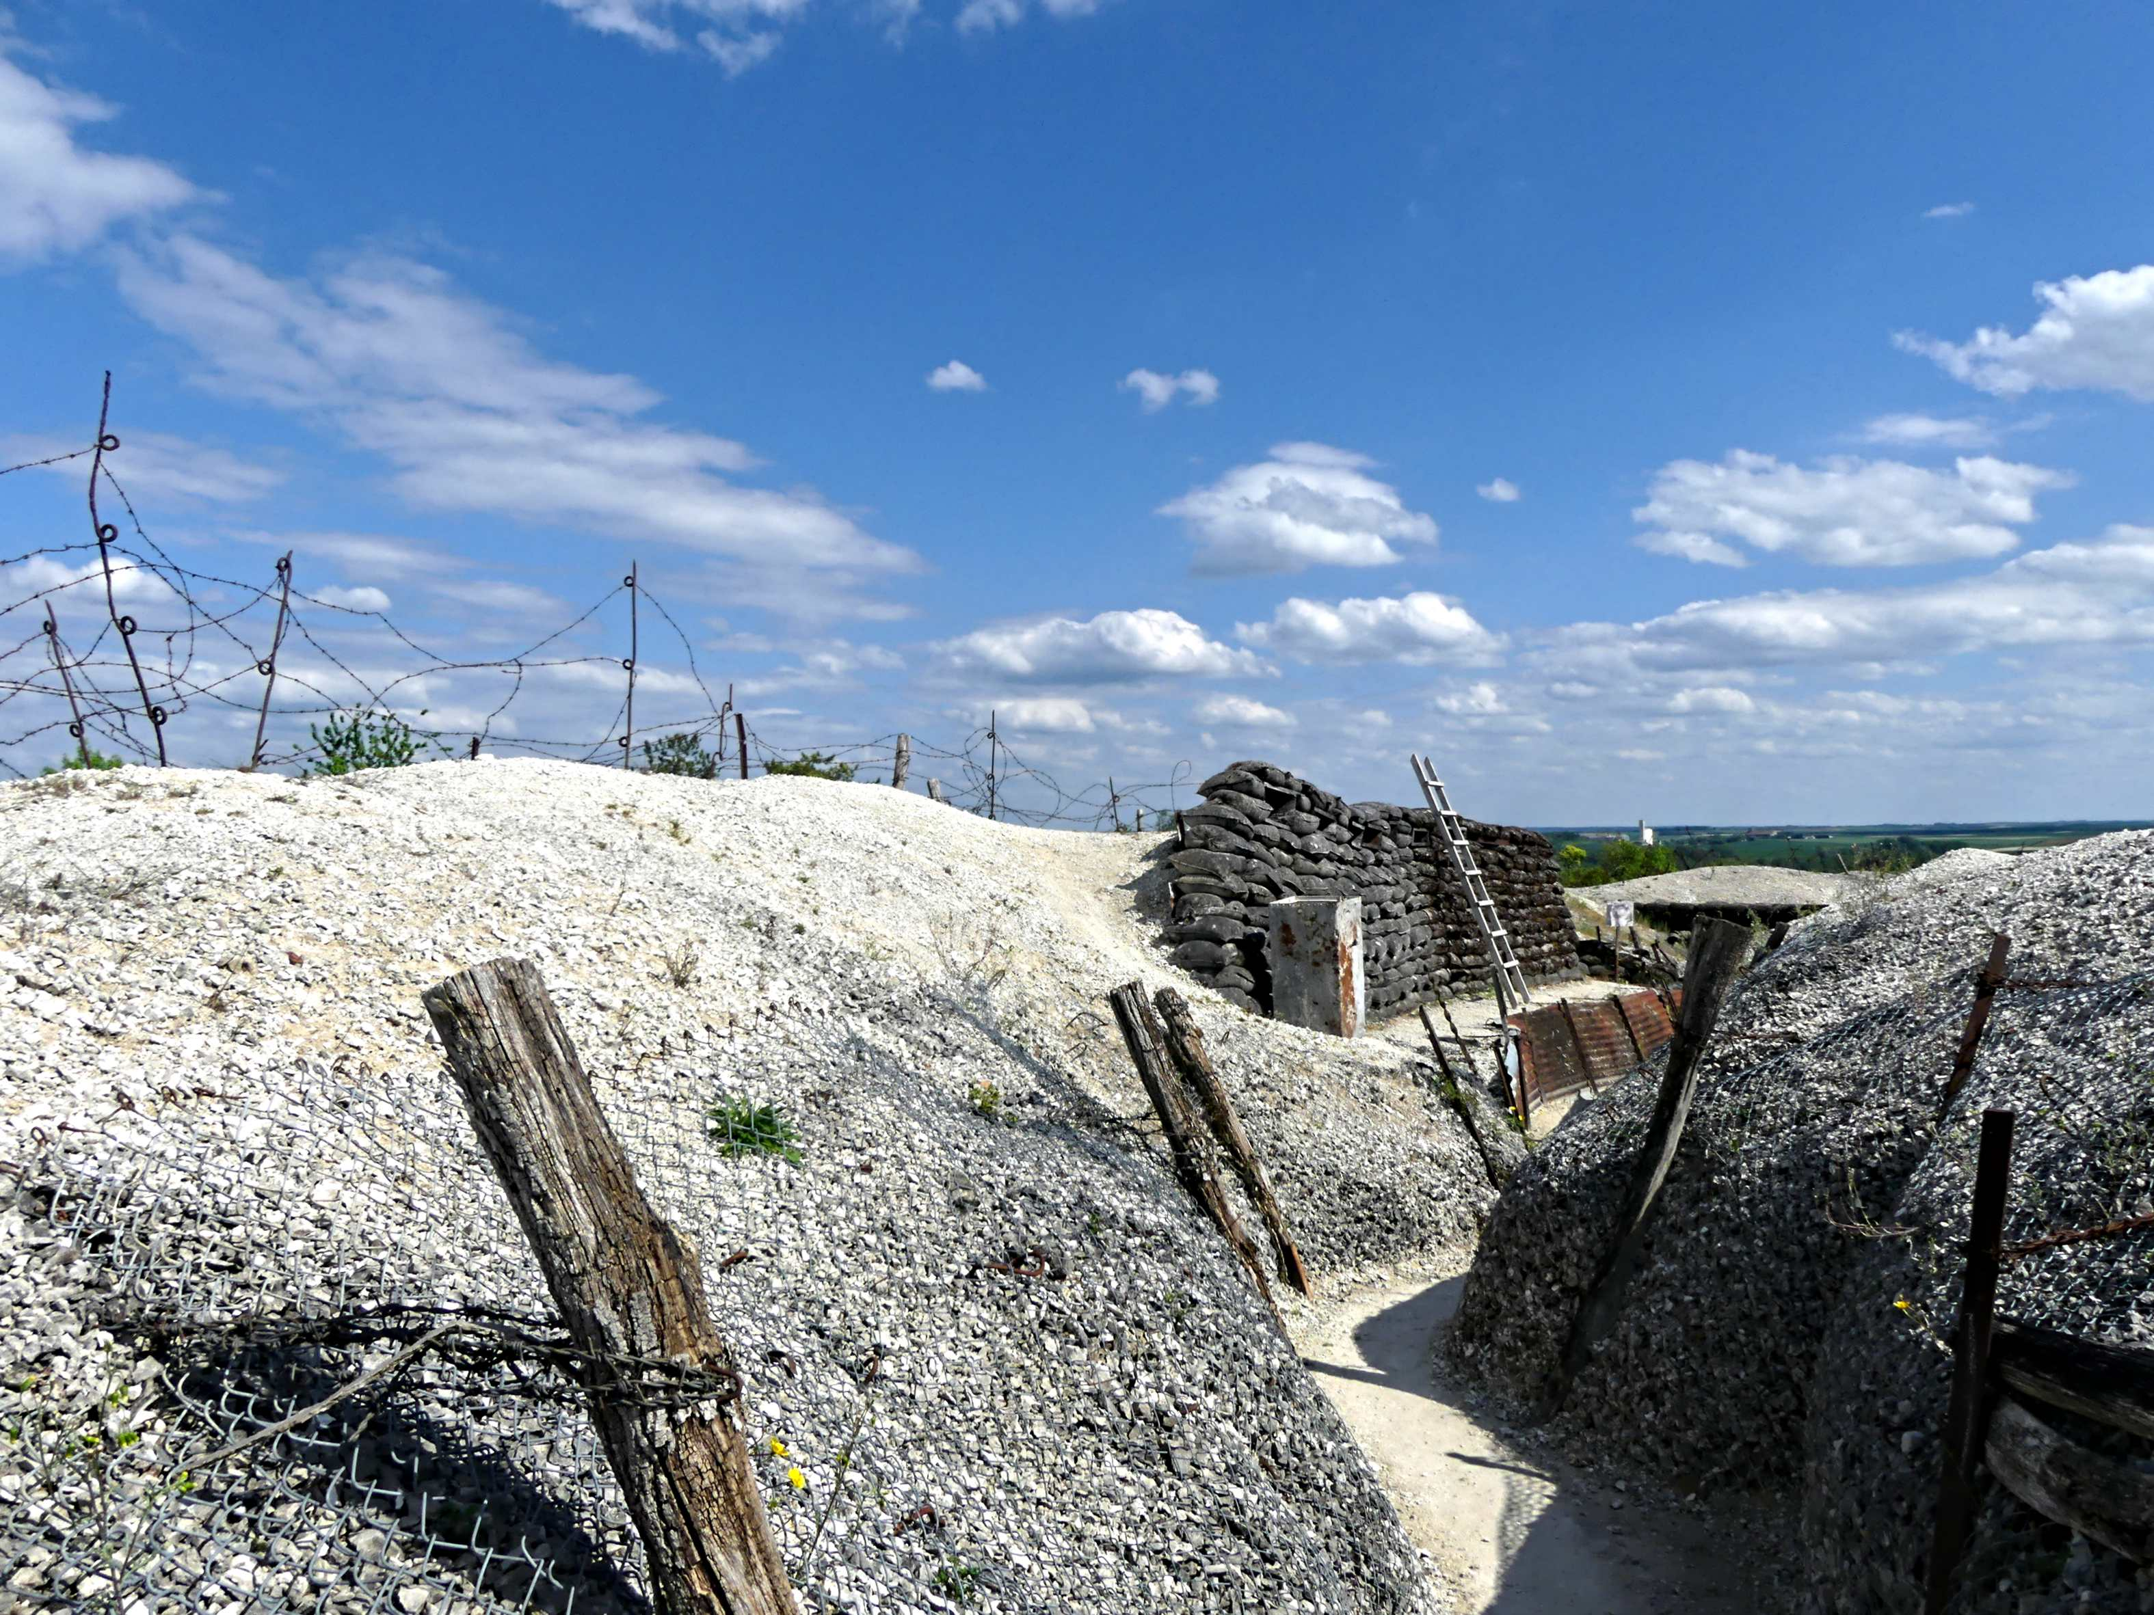
La Grande guerra cambia il mondo
Unità 1
CAPITOLO
1
La Prima guerra mondiale
1
© dimitri.croquet/Depositphotos

Slide 2
La Grande guerra cambia il mondo
Unità 1
La Prima guerra mondiale
Capitolo 1
1. L’Europa tra 1880 e 1914
TRIPLICE INTESA
Francia, Regno Unito
e Russia
Intorno al 1910
in Europa c’erano due schieramenti
TRIPLICE ALLEANZA
Germania, Austria e Italia
tra le potenze europee c’erano forti tensioni
soprattutto tra Francia e Germania
la Francia voleva la rivincita (revanscismo) sulla Germania
voleva riottenere l’Alsazia e la Lorena, perse nel 1870
2

Slide 3
La Grande guerra cambia il mondo
Unità 1
La Prima guerra mondiale
Capitolo 1
Tra il 1870 e il 1910
entrambe in contrasto con le idee di libertà, giustizia sociale e democrazia
in Europa emersero due teorie
NAZIONALISMO
esaltava la forza della nazione e dell’individuo
rifiutava l’uguaglianza
glorificava la guerra
aveva come modello il “singolo” che si “elevava sul gregge”
sosteneva il diritto di una nazione di allargare i suoi confini, conquistare territori, e sottomettere altri popoli
dava un valore sacro a concetti di Stato, nazione e patria
RAZZISMO
affermava che esistevano popoli e razze superiori agli altri
spesso nasceva un’ostilità verso specifiche etnie e minoranze
si pensava che i popoli nordici avessero le migliori doti fisiche e spirituali
3

Slide 4
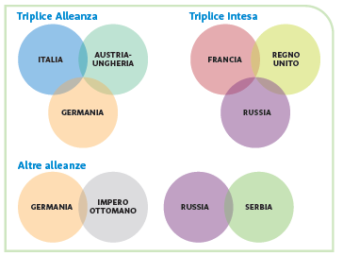
La Grande guerra cambia il mondo
Unità 1
La Prima guerra mondiale
Capitolo 1
2. L’inizio della guerra
Il 28 giugno 1914
fu assassinato l’arciduca Francesco Ferdinando
a Sarajevo, in Bosnia
erede al trono d’Austria
l’Austria inviò alla Serbia un ultimatum con condizioni durissime
la Serbia lo rifiutò
protetta dalla Russia
il 28 luglio 1914
l’Austria dichiarò guerra alla Serbia
il 30 luglio 1914
la Russia dichiarò guerra all’Austria
la Germania al fianco dell’Austria, cui era legata dalla Triplice Alleanza
scesero in campo anche le altre potenze europee
Francia e Regno Unito al fianco della Russia, unite nella
Triplice Intesa
4

Slide 5
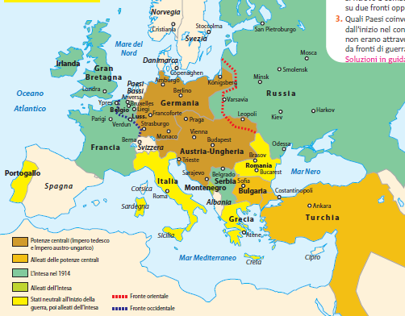

La Grande guerra cambia il mondo
Unità 1
La Prima guerra mondiale
Capitolo 1
la coalizione ANGLO-FRANCO-RUSSA aveva il predominio sui mari
avrebbero potuto tagliare i rifornimenti al nemico in caso di guerra lunga
Le due coalizioni erano
in equilibrio
Gli schieramenti all’inizio della guerra
la coalizione TEDESCO-AUSTRIACA aveva il predominio su terra
vantaggio in caso di una guerra rapida
5

Slide 6
La Grande guerra cambia il mondo
Unità 1
La Prima guerra mondiale
Capitolo 1
3. Cinque anni di guerra
1914
la Germania invase il Belgio (neutrale) per penetrare in Francia
le forze francesi fermarono l’avanzata tedesca sulla MARNA
A ovest
la GUERRA LAMPO si trasformò in GUERRA DI POSIZIONE
la flotta inglese impose il blocco navale alla Germania
la Russia attaccò la Germania
fu respinta nelle battaglie di TANNENBERG e dei LAGHI MASURI
A est
combattuta nelle TRINCEE
avrebbe vinto chi fosse riuscito a resistere più a lungo
6

Slide 7
La Grande guerra cambia il mondo
Unità 1
La Prima guerra mondiale
Capitolo 1
il GIAPPONE
entrò in guerra accanto a Francia, Russia e Regno Unito
Il conflitto si allargò
la TURCHIA
e la BULGARIA
si schierarono con Austria e Germania
Il 3 agosto 1914
la Triplice Alleanza aveva un carattere solo difensivo e, poiché era stata l’Austria a dichiarare guerra alla Serbia, non era vincolante per l’Italia
l’Italia si era dichiarata NEUTRALE
l’opinione pubblica italiana era contraria all’entrata in guerra accanto ad Austria e Germania
perché i TERRITORI IRREDENTI erano ancora in mano austriaca
parte del Veneto, Gorizia, Trento e Trieste
7

Slide 8
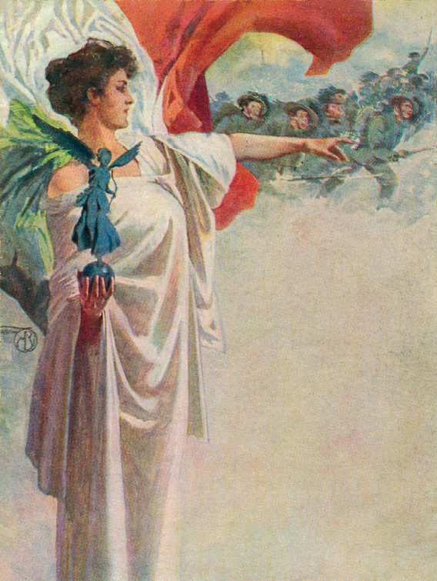
La Grande guerra cambia il mondo
Unità 1
La Prima guerra mondiale
Capitolo 1
1915
NEUTRALISTI
convinti che l’Italia non fosse pronta per entrare in guerra
socialisti
L’opinione pubblica italiana era divisa in
liberali
cattolici
INTERVENTISTI
favorevoli alla guerra
nazionalisti
socialisti irredentisti
industria degli armamenti
re
alti comandi militari
8
Opera in Pubblico Dominio

Slide 9
La Grande guerra cambia il mondo
Unità 1
La Prima guerra mondiale
Capitolo 1
Nell’aprile 1915
entro un mese sarebbe entrata in guerra al fianco di Francia, Russia e Regno Unito
l’Italia firmò il
PATTO DI LONDRA
in caso di vittoria avrebbe ottenuto
Trentino
Alto Adige
Venezia Giulia
Trieste
Istria
Dalmazia
il 24 maggio 1915
L’ITALIA ENTRÒ IN GUERRA
9

Slide 10
La Grande guerra cambia il mondo
Unità 1
La Prima guerra mondiale
Capitolo 1
Tra il 1915 e il 1917
la Turchia sapeva che Germania e Austria non avrebbero protestato, mentre Francia e Regno Unito non sarebbero potuti intervenire
in Turchia avvenne
il GENOCIDIO DEL POPOLO ARMENO
minoranza cattolica da sempre vista con ostilità dalla popolazione turca musulmana
furono sterminati
1 300 000 Armeni
furono deportati in massa verso le regioni centrali della Turchia, chiusi in campi di concentramento e lasciati morire di fame o massacrati lungo il cammino
su un totale di circa
2 milioni di Armeni
10

Slide 11
La Grande guerra cambia il mondo
Unità 1
La Prima guerra mondiale
Capitolo 1
1916
Tra febbraio e luglio 1916
ci furono grandi offensive tedesche contro la Francia
nelle zone di VERDUN e del fiume SOMME
battaglie non risolutive
che furono grandi carneficine
Nel maggio 1916
l’Austria-Ungheria attaccò l’Italia
l’attacco si concluse con un nulla di fatto
Nel 1916
la Romania entrò in guerra al fianco di Francia, Russia, Regno Unito e Italia
11

Slide 12
La Grande guerra cambia il mondo
Unità 1
La Prima guerra mondiale
Capitolo 1
1917
La Germania decise di usare i SOTTOMARINI per colpire le navi che rifornivano le potenze dell’Intesa
nell’aprile 1917
Gli STATI UNITI ENTRARONO
IN GUERRA
nuovi soldati e risorse furono a disposizione delle potenze dell’Intesa
colpiva soprattutto navi statunitensi
di conseguenza
Nel 1917
in Russia scoppiò la RIVOLUZIONE
la Russia si ritirò dal conflitto
Germania e Austria concentrarono le loro forze sul fronte occidentale
Nell’ottobre 1917
un’offensiva austriaca travolse le difese italiane a CAPORETTO
l’Italia arretrò fino al monte Grappa e al fiume Piave
12

Slide 13
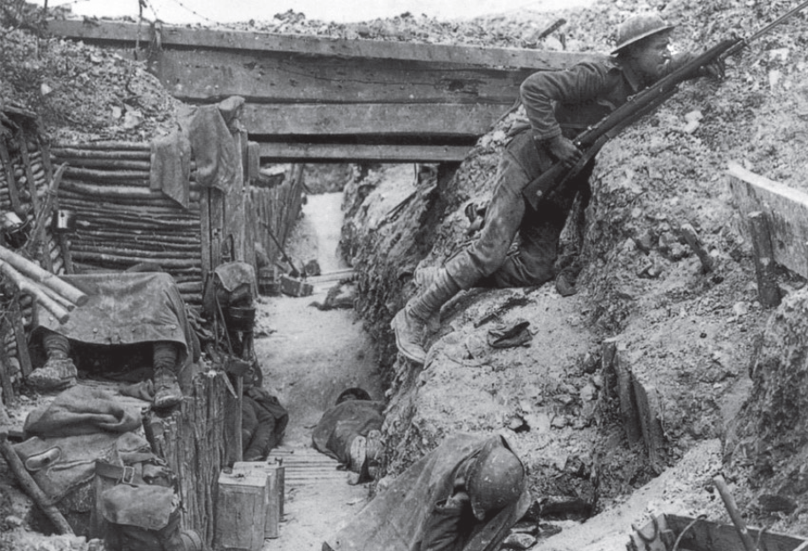
La Grande guerra cambia il mondo
Unità 1
La Prima guerra mondiale
Capitolo 1
1918
Tra marzo e luglio 1918
fallirono le offensive tedesche contro la Francia
Nell’ottobre 1918
l’Italia respinse una nuova offensiva austriaca e passò all’attacco
John Warwick Brooke/Londra, Imperial War Museums/Opera in Pubblico Dominio
Tra fine ottobre e inizio novembre 1918
Germania, Austria e Turchia si dichiararono sconfitte
l’Italia firmò l’ARMISTIZIO
il 4 NOVEMBRE 1918
13

Slide 14
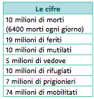
La Grande guerra cambia il mondo
Unità 1
La Prima guerra mondiale
Capitolo 1
4. La Grande guerra: un primo bilancio
La Prima guerra mondiale
fu chiamata GRANDE GUERRA
per le sue proporzioni ed estensioni planetarie
ebbe alcuni punti fondamentali
durò quasi 5 anni
si combatté in Europa ma coinvolse Paesi di ogni continente
fu una guerra totale
furono mobilitati tutti gli uomini, le industrie e le risorse di tutti i Paesi coinvolti
provocò in Europa circa 10 milioni di caduti
fu combattuta con le armi ma anche con la propaganda
lasciò in Europa una sensazione di morte che durò a lungo
14

Slide 15
La Grande guerra cambia il mondo
Unità 1
La Prima guerra mondiale
Capitolo 1
5. La pace
Nel gennaio 1919
i capi degli Stati vittoriosi si riunirono a Versailles
per stabilire il futuro assetto dell’Europa
Tra maggio e settembre 1919
furono firmati i TRATTATI DI PACE
la Francia occupò una parte di territorio tedesco
la Germania cedette i suoi possedimenti coloniali a Francia e Regno Unito
l’Alsazia e la Lorena tornarono alla Francia
l’Italia ottenne dall’Austria Trentino, Alto Adige, Trieste e Istria
la Polonia ottenne alcune zone di confine e il “corridoio di Danzica”
l’Impero austroungarico fu smembrato in: Austria, Ungheria, Cecoslovacchia e Iugoslavia
la Renania fu smilitarizzata
la Germania fu considerata colpevole di aver provocato la guerra
l’Impero ottomano si ridusse alla sola Turchia
dovette versare forti riparazioni di guerra
i possedimenti ottomani in Medio Oriente passarono sotto il controllo di Francia e Regno Unito
dovette cedere alla Francia parte della produzione di carbone
dovette cedere a Francia e Belgio metalli preziosi e bestiame
nacquero quattro nuovi Stati: Estonia, Lettonia, Lituania e Finlandia
dovette cedere al Regno Unito la sua flotta
15
dovette ridurre l’esercito a 100 000 effettivi

Slide 16
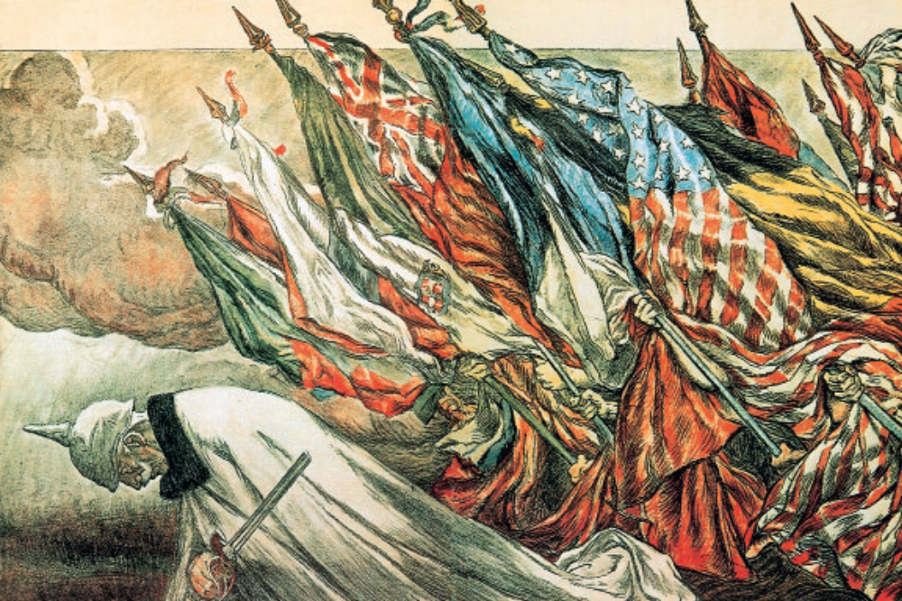
La Grande guerra cambia il mondo
Unità 1
La Prima guerra mondiale
Capitolo 1
I trattati di pace stabilirono anche la creazione della SOCIETÀ DELLE NAZIONI
con sede a Ginevra
con il compito di risolvere pacificamente le controversie tra gli Stati
gli Stati Uniti non aderirono
di fatto non riuscì a garantire la pace
Parigi, Musée des Arts Décoratifs/Opera in Pubblico Dominio
16

